Slide 1
软件工程
软件工程与实践
软件工程与实践课程组
电子科技大学信息与软件工程学院

Slide 2
行为模型——活动图
活动模型
能够图形化显示用例的事件流
也能用于:
在用例创建之前，在高层抽象上理解业务过程
在更低层抽象上，设计复杂的顺序算法或设计多线程应用中的并发
展示计算的步骤
每一步都是做某事的一个状态
执行步骤称为动作
描述哪些步骤被顺序执行、哪些可被并发地执行
控制流 – 控制从一个动作到下一个动作的流

Slide 3
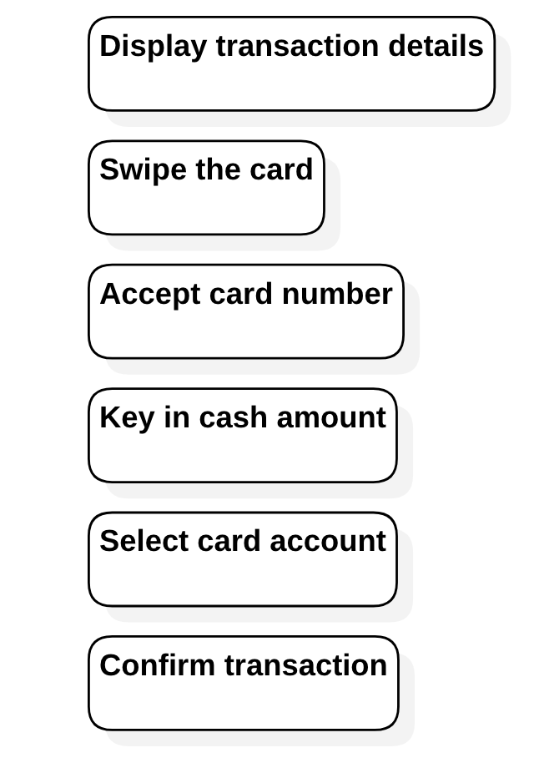
在用例流中发现动作
Accept Payment
编号 | 用例描述 | 动作
1 | Employee请求系统显示租金及基本顾客和音像带信息。 | Display transaction details
2 | 如果Customer提供现金支付，Employee处理现金，向系统确认支付已被接受，并请求系统记录已发生的支付。 | Key in cash amount; Confirm transaction
3 | 如果Customer提供借记卡/信用卡支付， Employee刷卡然后要求Customer输入卡密码（PIN number），选择借记卡或信用卡账户，并发送支付。一旦支付被卡提供商进行了电子确认，系统记录已发生的支付。 | Swipe the card; Accept card number; Select card account; Confirm transaction

Slide 4
动作
顾客的卡没有正确从读卡器刷过。经过三次不成功的尝试，Employee人工输入卡号。

Slide 5
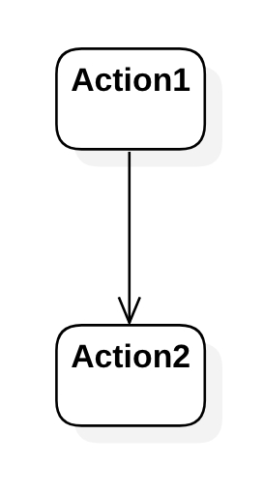
活动图
活动图表明动作间的转换

Slide 6


活动图
实心圆表示一次活动的开始
活动的结束用“牛眼（bull's eye）”符号表示

Slide 7
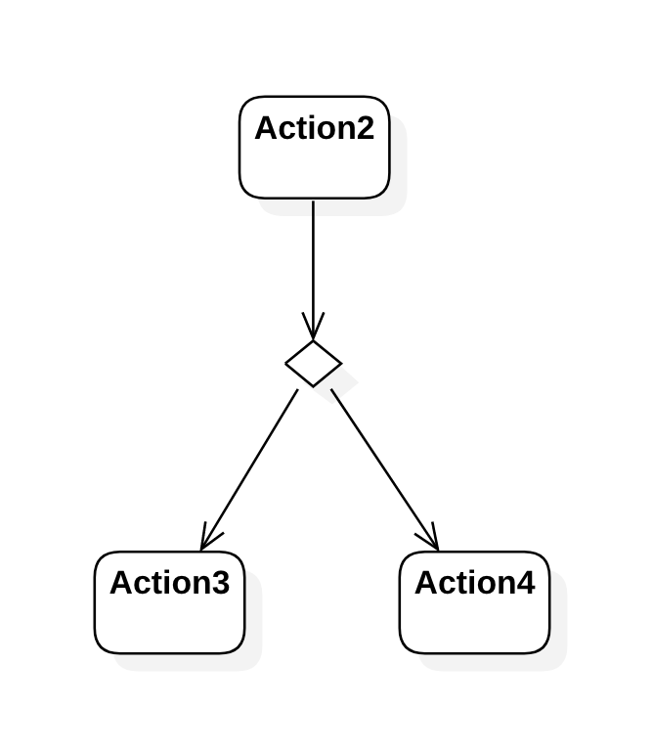
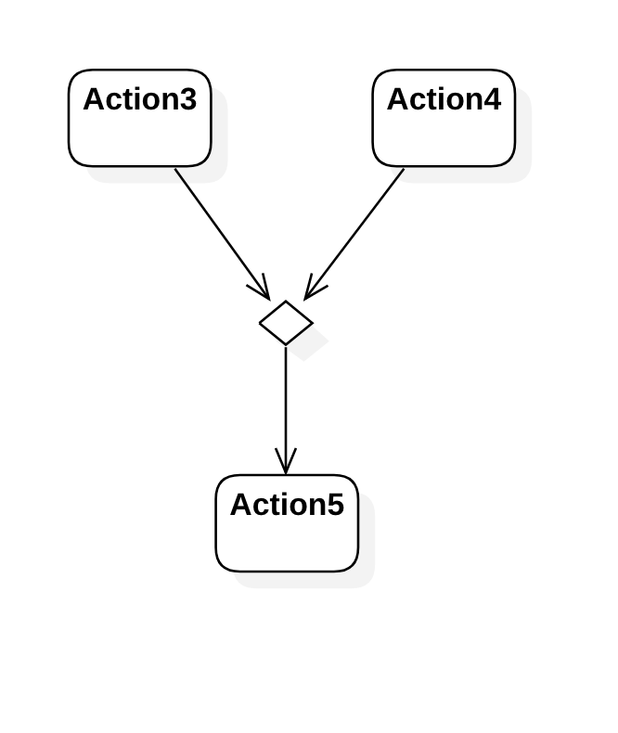
活动图
转换可以分支及合并（钻石框） – 可选计算线程

Slide 8
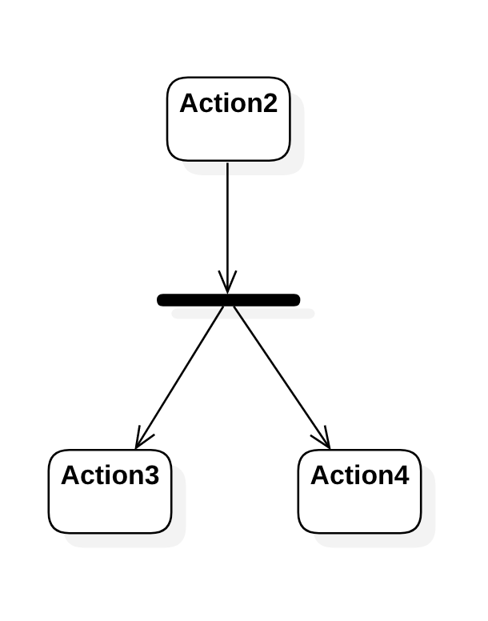
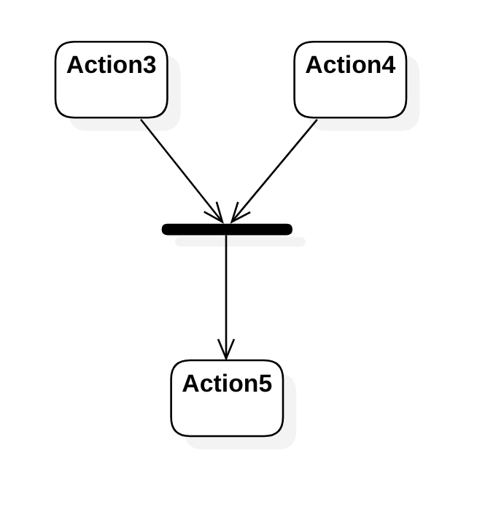
活动图
转换可以分叉及汇合（短横线）– 并发（并行）计算线程

Slide 9
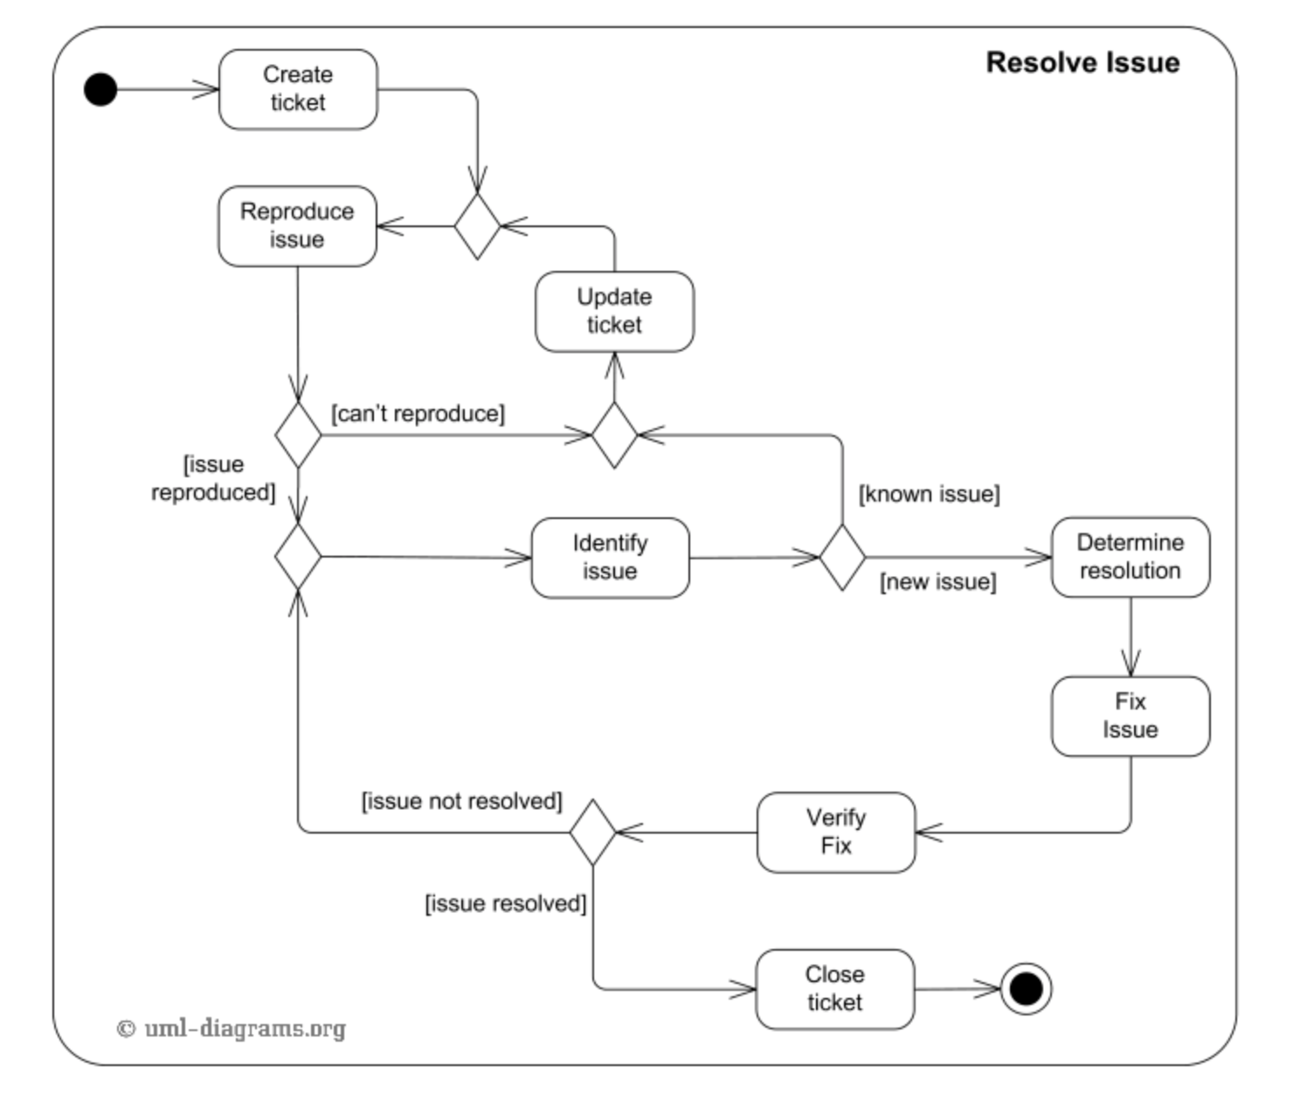
例：Resolve Issue活动图
https://www.uml-diagrams.org/software-resolve-issue-uml-activity-diagram-example.html

Slide 10
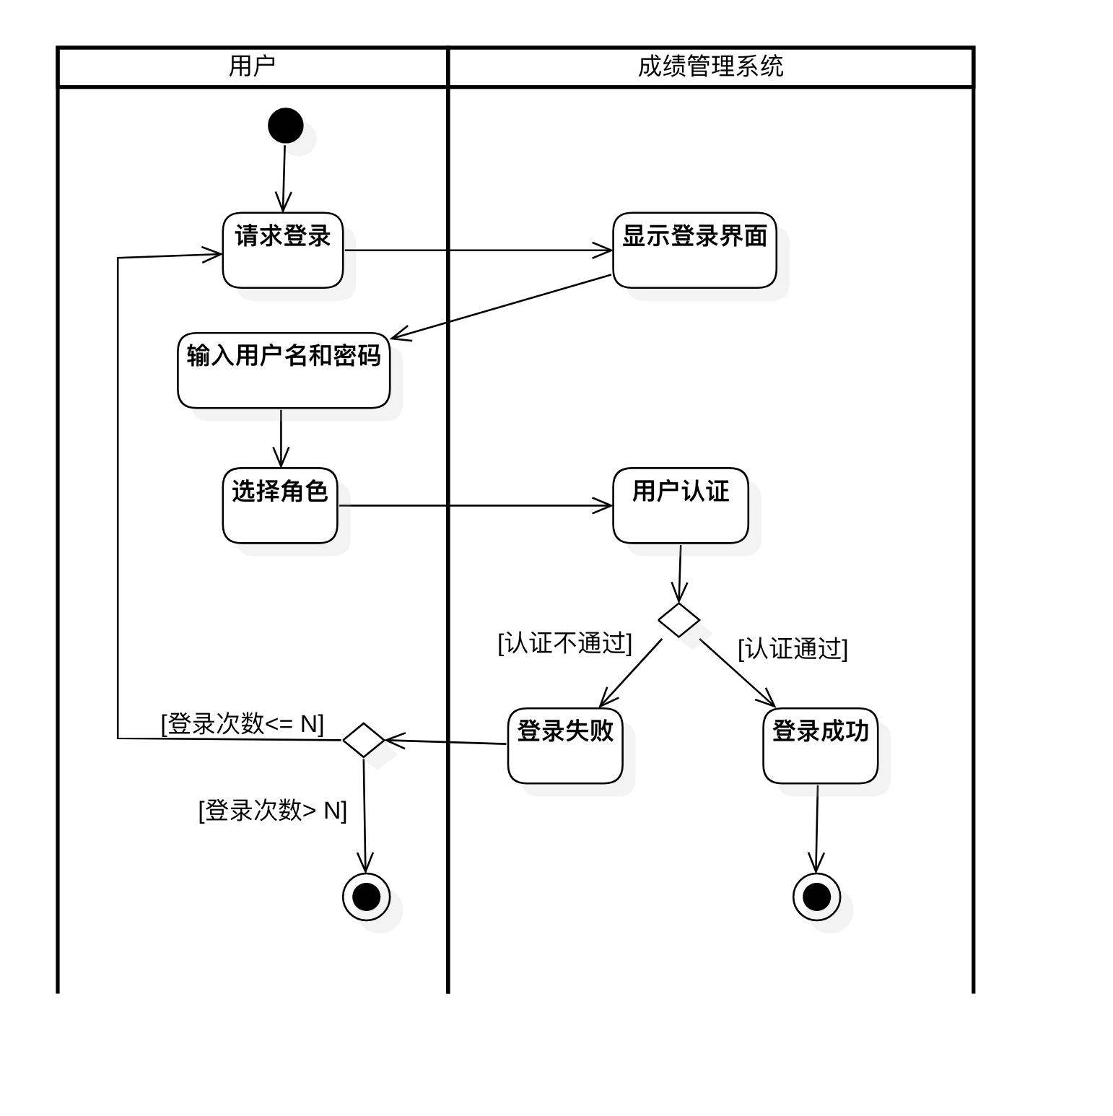
例：登录活动图（泳道图）

Slide 11
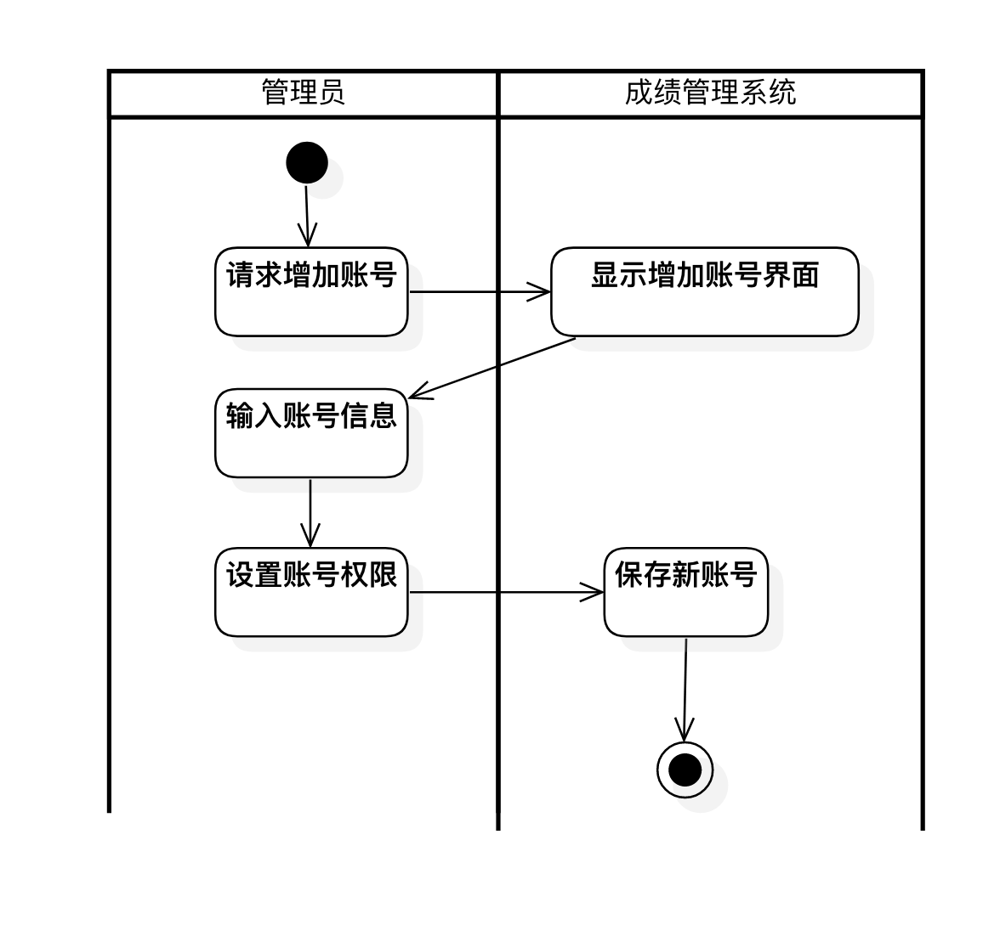
例：增加账号活动图（泳道图）

Slide 12
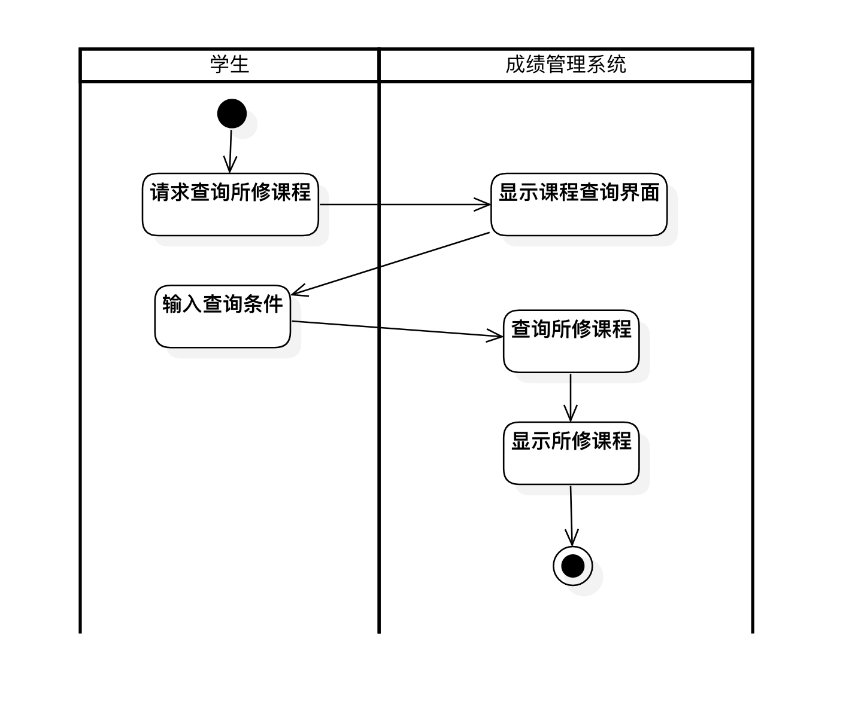
例：查询所修课程活动图（泳道图）

